Slide 1
PROJET RENOVATION B60
Phase Assainissement
OP 04.04.2023
EDMS reference

Slide 2
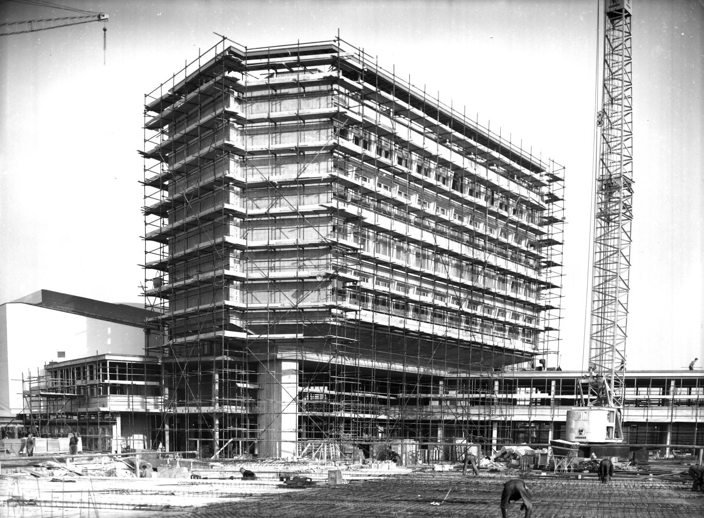
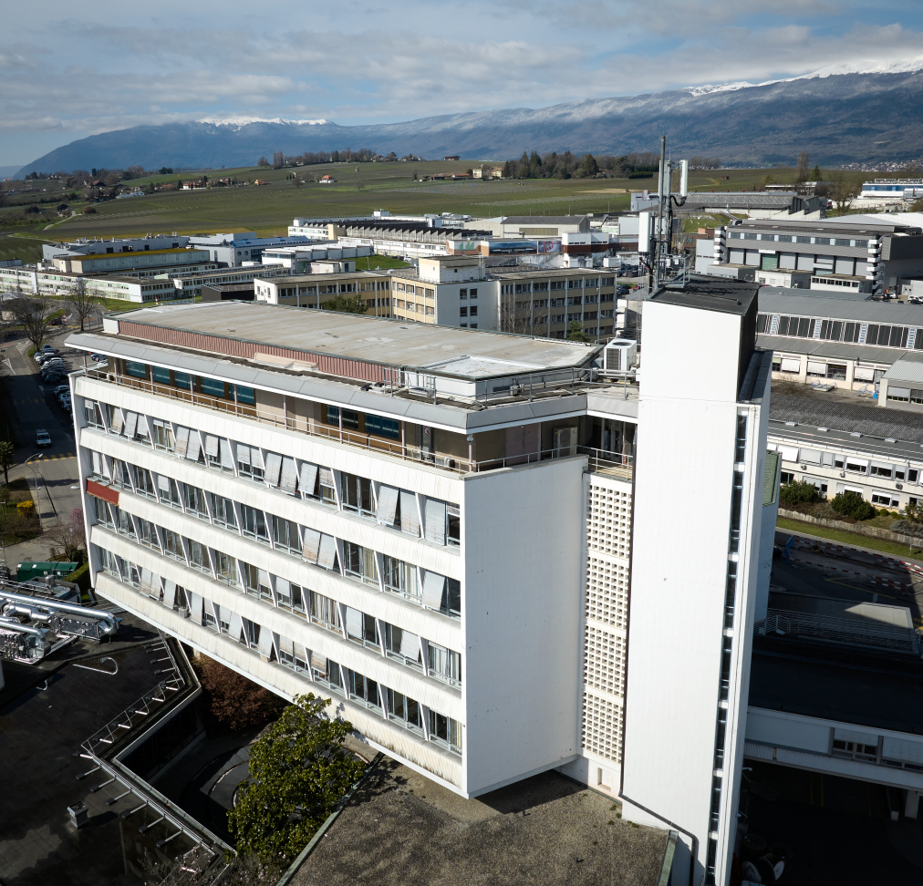
B60 – Phase Assainissement

Slide 3
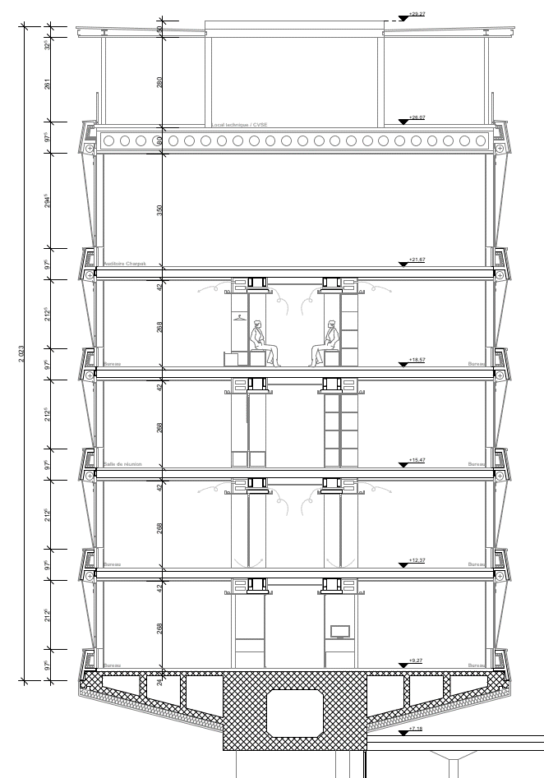
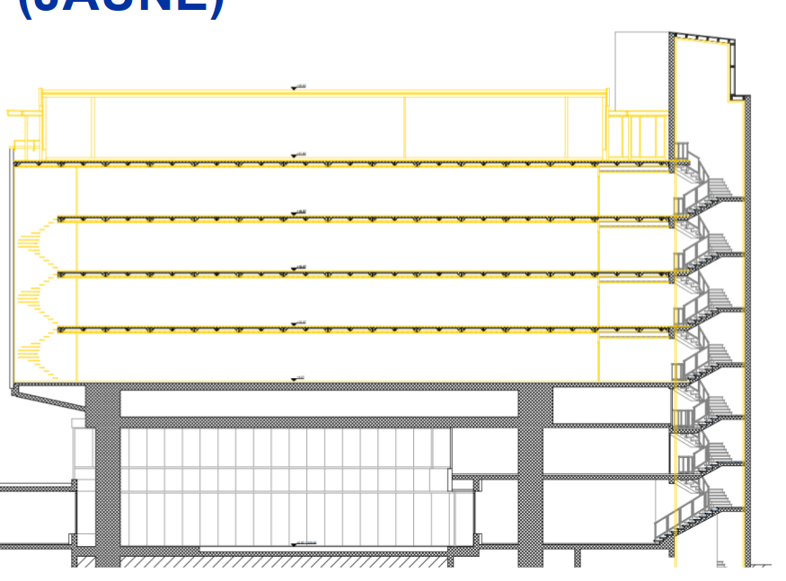
B60 Phase Assainissement
Etat des lieux
Construction 1959
Travaux ? Rénovation ?
Assainissement «nécessaire»
Amiante (Flocage, plâtre, sol, bardage, etc.)
Peintures au Plomb (Structure, etc.)
Peintures avec PCB (Sol, etc.)
Etc.

Slide 4

B60 Phase Assainissement
Principes
Suivi de la réglementation Suisse
Recours à un contractant spécialisé et reconnu (liste)
Personnels spécialisés et formés aux techniques d’assainissement
Rédaction de «plans de retrait» par le contractant et soumis aux Autorités
Revue de chaque plan par Consultant SCE (et support HSE)
Travail sous confinement dynamique (Amiante, PCB)
Travail via décapage/aspiration ponctuelle/confinement dynamique (Plomb)
Approche par zone (plusieurs confinements)

Slide 5
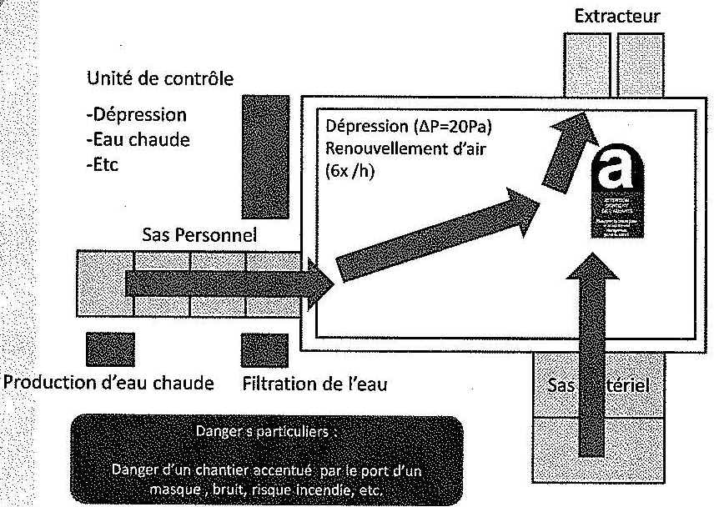
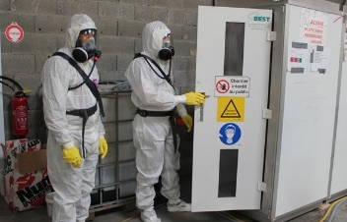

B60 Phase Assainissement
Secours en énergie
Surveillance en journée (sas-man)
Télé-alarme hors heures travaillées
Logique de confinement

Slide 6

B60 Phase Assainissement
Protocole sécurité pour chaque zone
Auto-contrôle avant le démarrage par le contractant
Inspection par un tiers (consultant SCE) pour autorisation de démarrage (visite feu vert) – faisant objet d’un rapport
contrôle visuel, test fonctionnel de chaque équipement, test fumée pour étanchéité et taux de renouvellement, vérification fonctionnelle des systèmes de secours et télé-alarme, etc.)
Présence d’1 Sas-man et télé-alarme
Visites de chantier par Consultant (et support HSE)
Mesures libératoires pour chaque zone (selon règles en vigueur) par 1 tiers (consultant SCE)
Vérification des résultats des mesures avant autorisation de démontage de la zone
Mesures environnementales selon zonage
Organisation des secours

Slide 7
B60 Phase Assainissement
Merci pour votre attention.
Questions ?

Slide 8
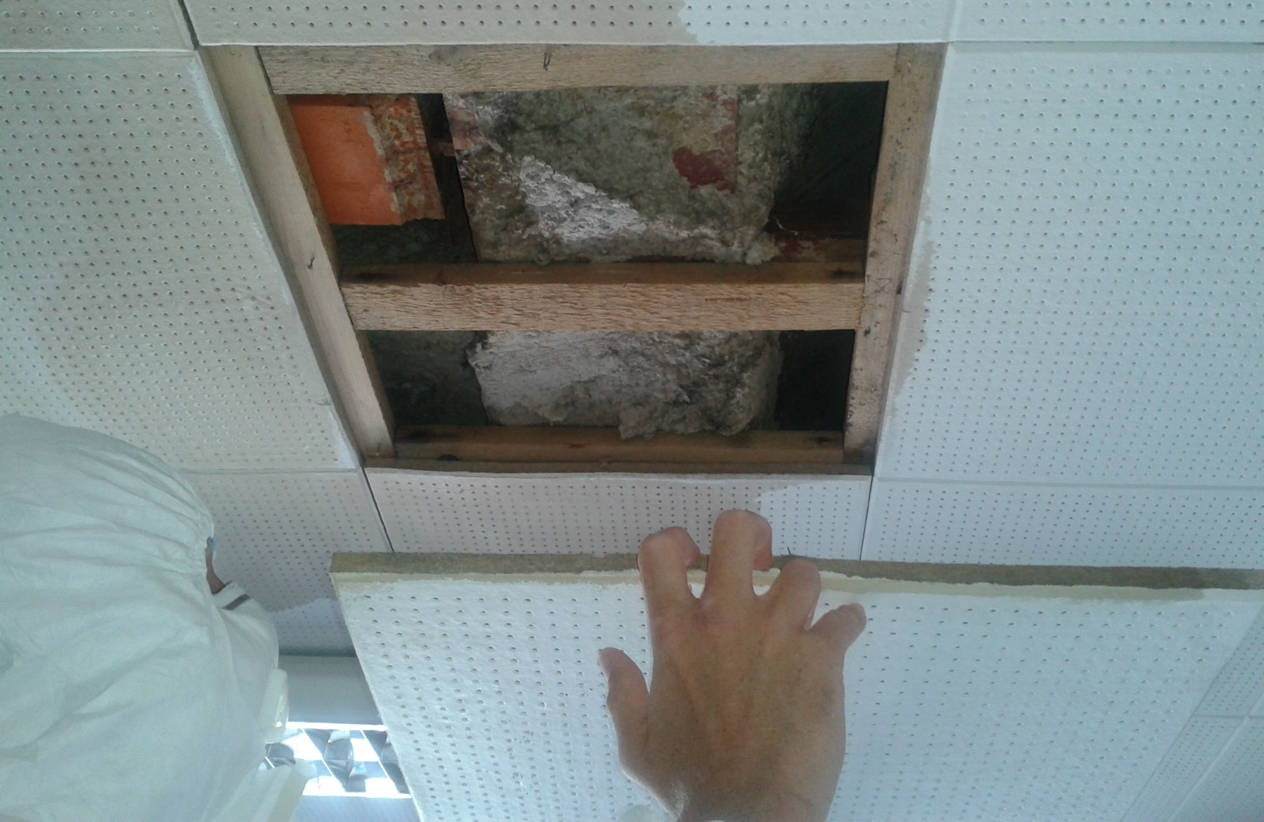
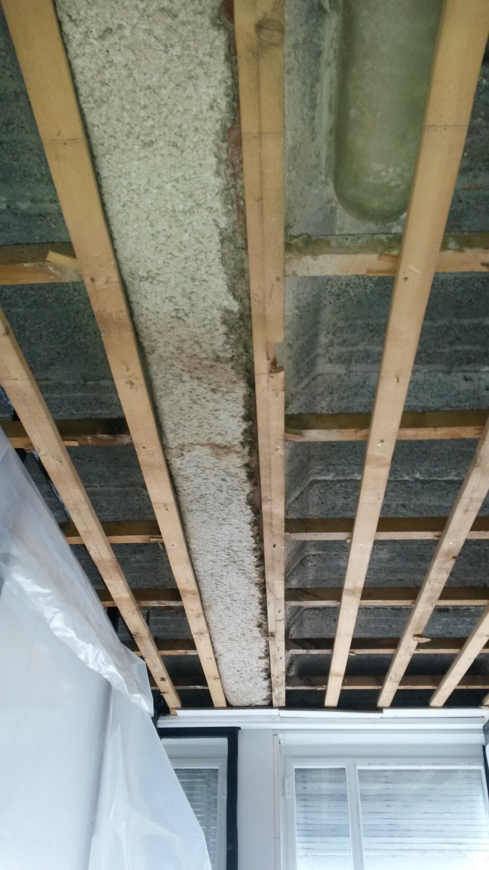
B60 – Phase Assainissement

Slide 9
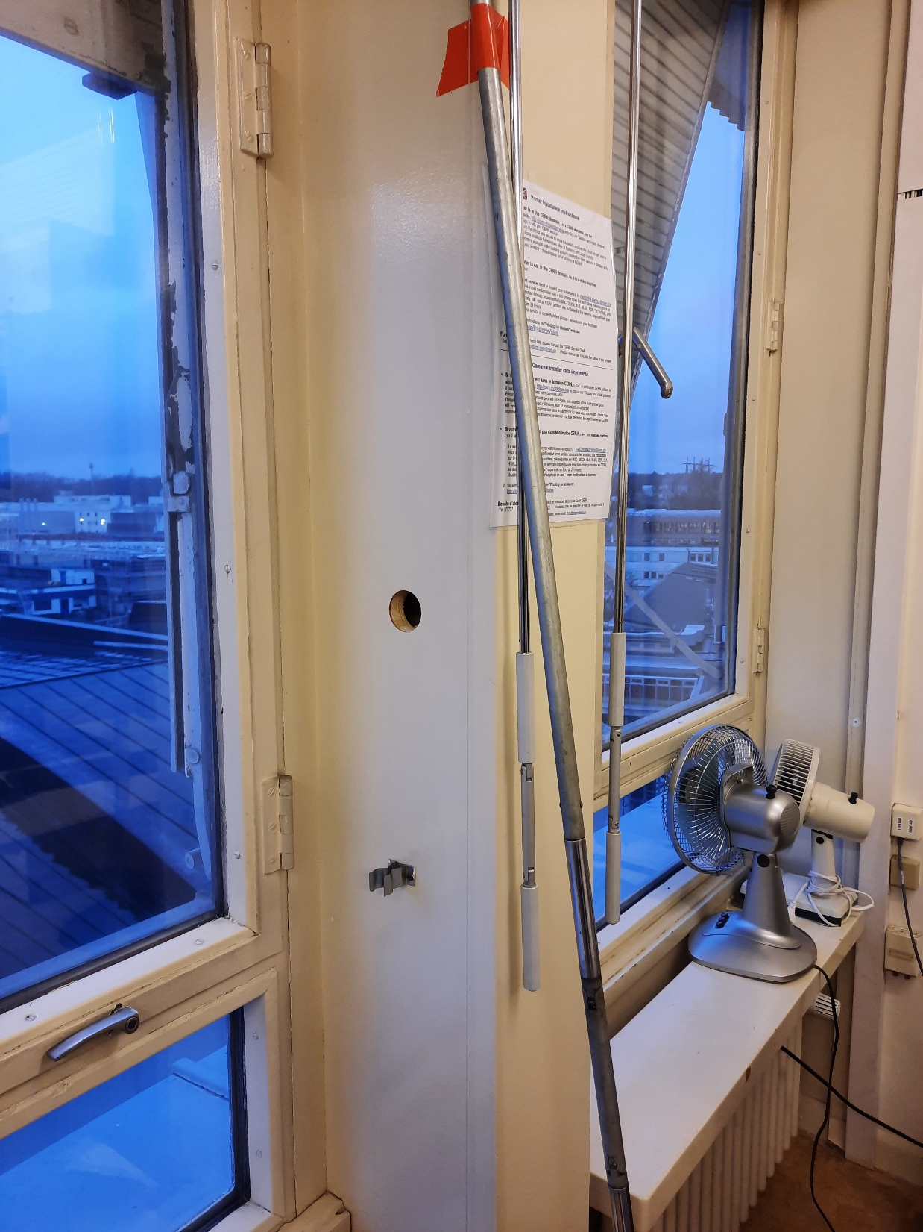
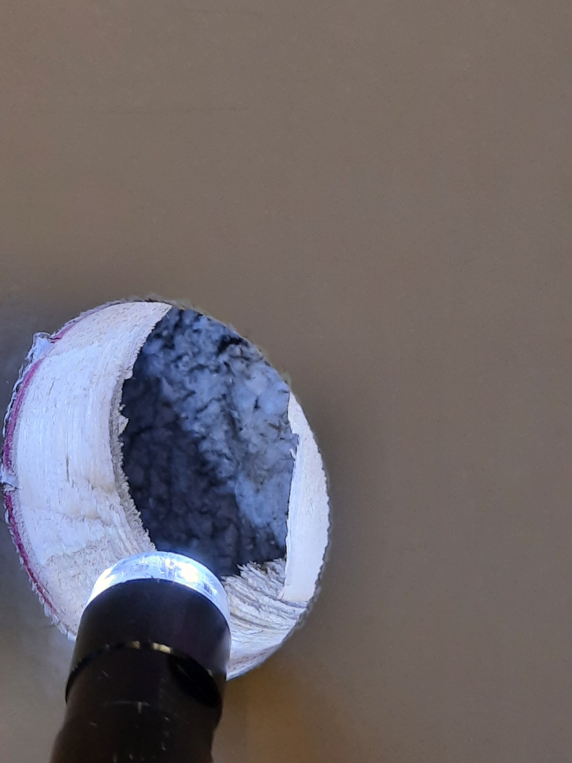
B60 – Phase Assainissement

